Slide 1


Git Github
1. Ders 13.07.2023
B149 AWS & DevOps B146 Cyber Security

Slide 2


Bugün ne yapıyoruz?s
Git nedir?
Github nedir?
Kahoot

Slide 3
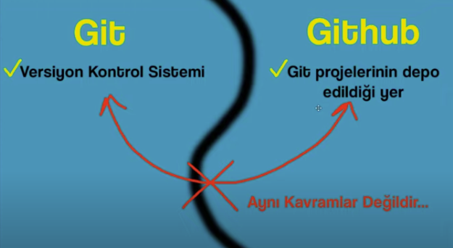

Slide 4
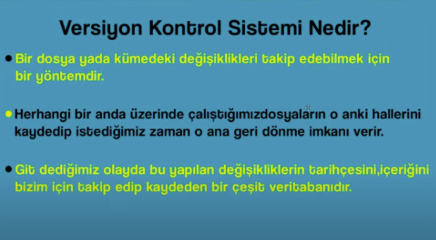
Git

Slide 5
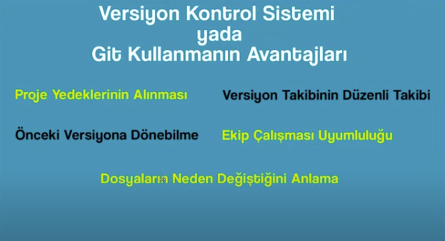
Git

Slide 6
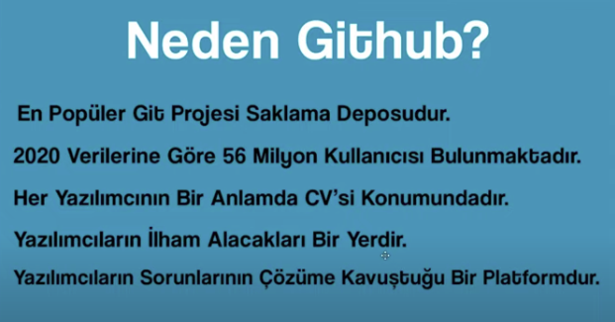
Github

Slide 7
Github

Slide 8
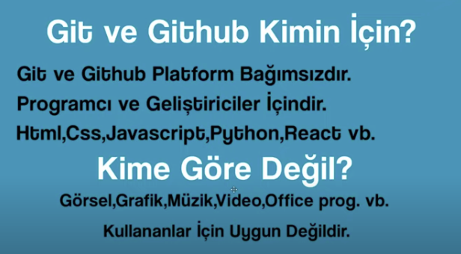
Git & Github

Slide 9
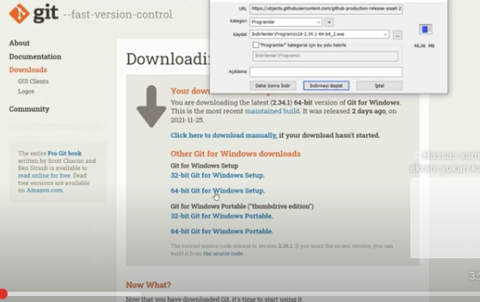
Git Download | git --version

Slide 10
Git Commands
pwd : bulunduğunuz dizini gösterir.
ls : Bulunduğunuz dizinin altındaki tüm klasör ve dosyaları gösterir. «-a» tüm dosyaları (Gizle)
clear : Terminali temizlemek için kullanılır.
cd : Herhangi bir klasöre gitmemizi sağlar.
mkdir : Bulunduğunuz dizinde bir dizin oluşturmak için kullanılır.
touch a.txt : Dosya oluştur.

Slide 11
Git Proje oluşturma
git config --global user.name «mehmetsungur»
git config --global user.name : görün
git config --global user.email «msungur@gmail.com»
git config --global user.email : görün
Clear
git init : Proje oluşturma
git status : Durumu görüntülemek için kullanılır. Untracked
git add . : Denetleme bölgesine geçiş için kullanılır.
git commit –m «mesaj1» : Commit area aktarmak için kullanılır.
git status
Dosyada değişiklik yap ve working area olduğunu gör.
git commit –m «mesaj2» : Commit area aktarmak için kullanılır.
git status
git commit –a –m «mesaj2» : Tüm commitleri gite ekler.
git status
clear
git log : History’ i gör.
git checkout ilkcommitid : Commitler arasında geçiş yapmayı sağlar.

Slide 12
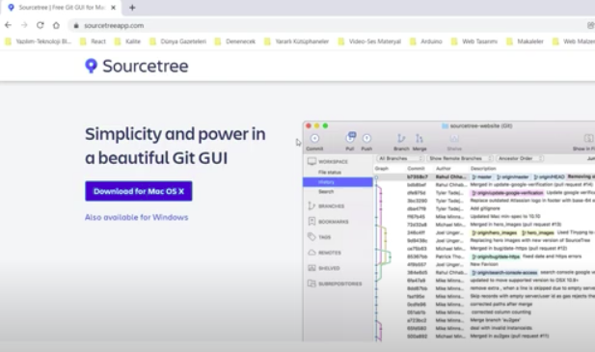
Bonus

Slide 13
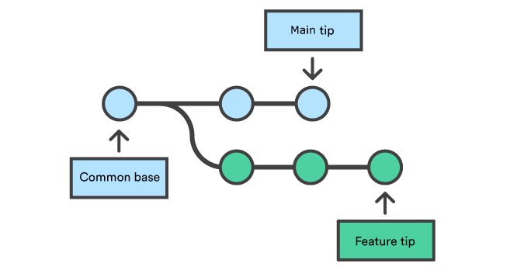
Git Branch & Merge
Takım halinde aynı projede çalışabilme
Yazılım mimarisi üzerinden anlatma
mkdir proje
git init
git add .
git commit –m “update”
git log
git branch renk
git branch : Yanında * olan dal aktif dal
git checkout renk
git branch : Değişikliği belirt
Dosya içerisinde değişiklik yap
git log : Değişikliği belirt
git status
git add .
git commit –m “degisti”
git log : Commit eklemeyi göster
git checkout master
git merge renk : Merge işlemi yapılır.

Slide 14
Git Diff
Commitler arasındaki fark
git log
git diff id1 id2

Slide 15
.gitignore
Git tarafından takip edilmesini istemediğiniz durumlarda kullanılır.
cat >> .gitignore
new.txt
doc/*
*.txt
**.txt
git add .
git commit –m “update”
git push

Slide 16
Github Yararlı Linkler
Github.com -> Github.dev
Arama çubuğuna awesome-cybersecurity | awesome-devops

Slide 17


Other Version Control Systems

